Slide 1
out3.jsp 파일을 생성합니다. • <h1>Out 내장 객체 • bootstrap 5.3에서 검색으로 Inline text elements 이용
현재 페이지의 Buffer 상태
• bootstrap 5.3에서 검색으로 Unstyled 이용(p. 184참조)
출력 Buffer의 전체 크기 :
남은 Buffer의 크기 :
현재 Buffer의 사용량 :
• 홈 돌아가기 버튼을 추가
2) 웹 브라우저에 'http://localhost:8080/Exercise/ch05/out3.jsp'를 입력하여 실행결과를 확인합니다.

Slide 2
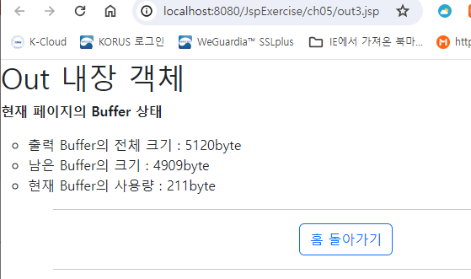

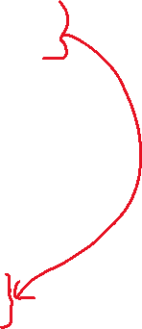
<h1>Out 내장 객체 • bootstrap 5.3에서 검색으로 Inline text elements 이용
현재 페이지의 Buffer 상태
• bootstrap 5.3에서 검색으로 Unstyled 이용(p. 184참조)
출력 Buffer의 전체 크기 :
남은 Buffer의 크기 :
현재 Buffer의 사용량 :
• 홈 돌아가기 버튼을 추가

